Slide 1

Midjourney初步讲解
2024.5

Slide 2
① 注册账号
② 服务器准备
Midjourney入门

Slide 3
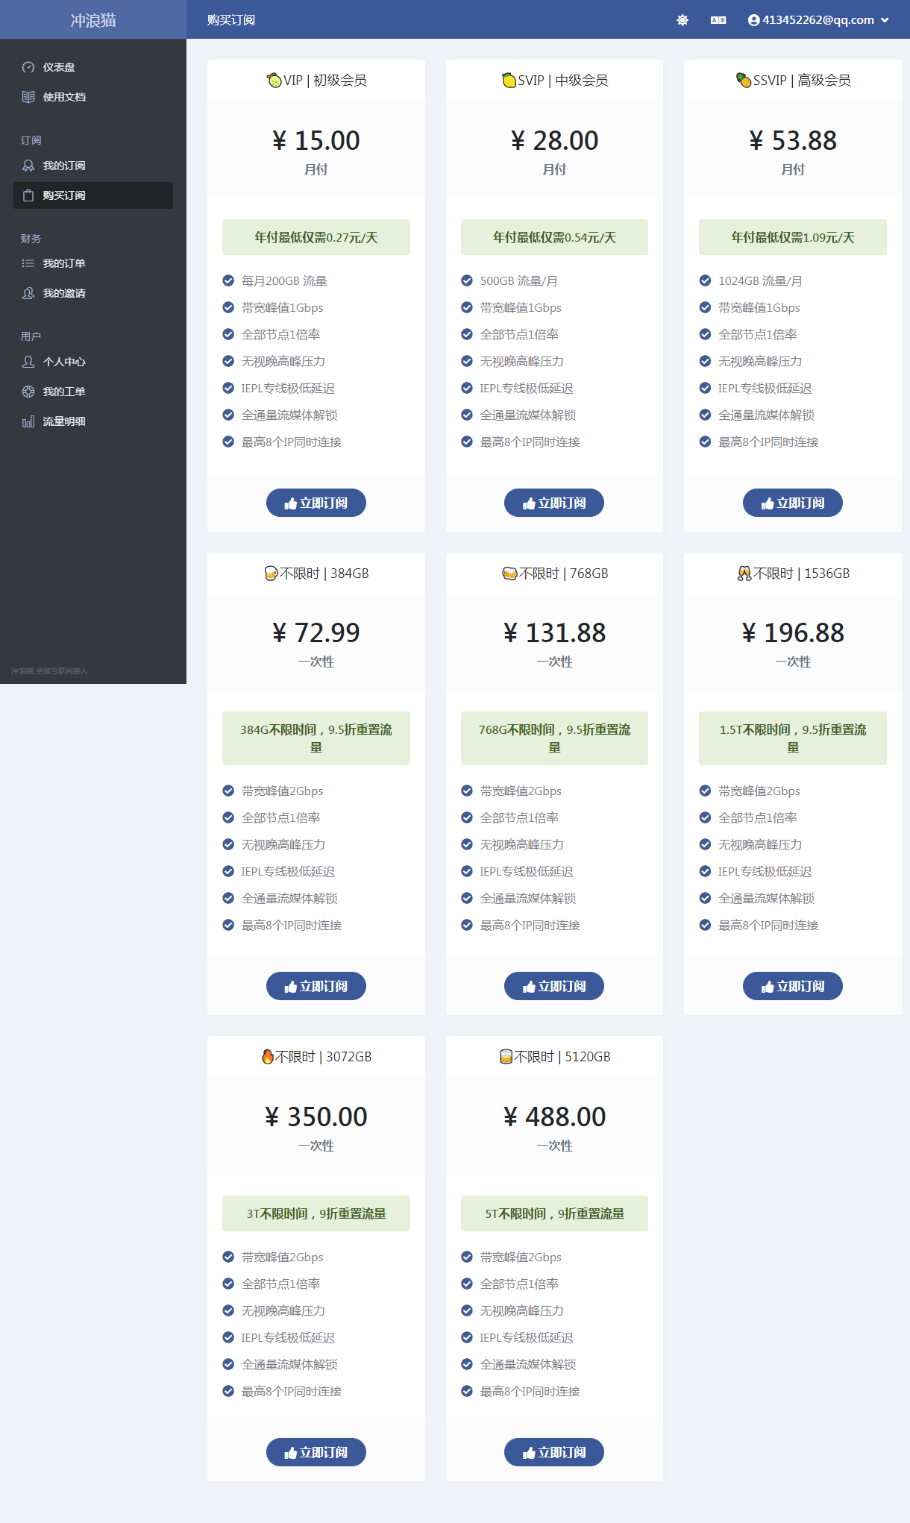
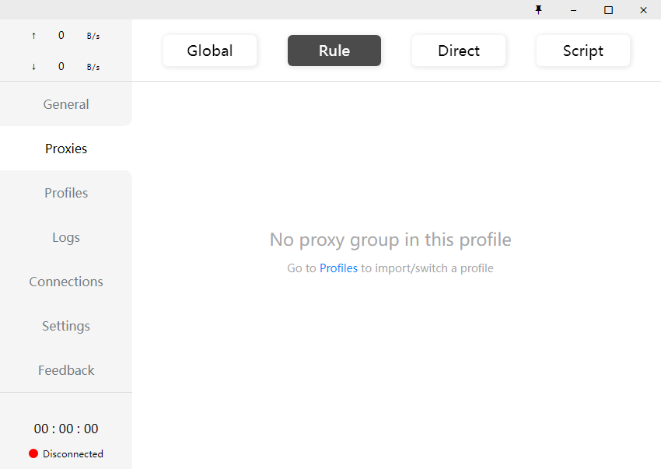
Midjourney入门-简介
Midjourney 是 AI 生成算图工具，输入文字就会自动产生图像，目前架设在Discord频道上，因此需要注册Discord账号。
首先，需要个梯子。

Slide 4
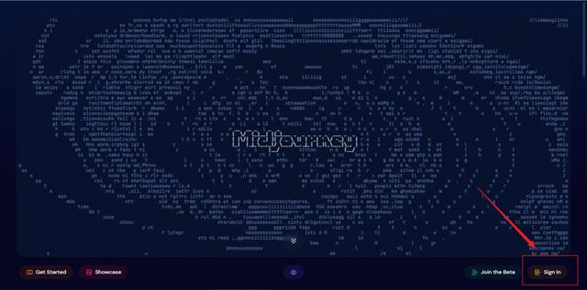
Midjourney入门-注册账号
注册账号
1. 打开浏览器，访问Midjourney官网 https://www.midjourney.com/

Slide 5
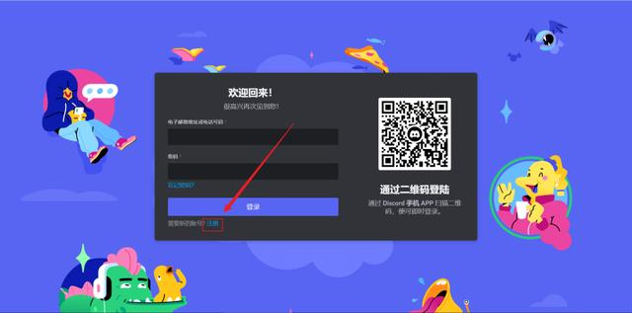
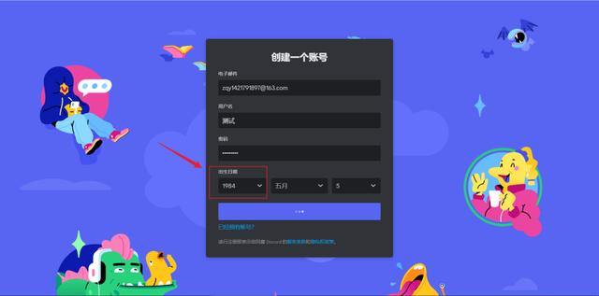
Midjourney入门
2. 创建Discord账号
出生日期选择必须至今年满18岁，否则无法使用。

Slide 6
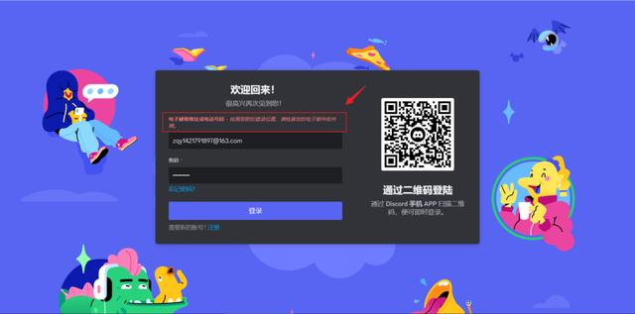
Midjourney入门
3. 验证邮箱
查收邮件并点击验证链接。若无法在邮箱中打开链接，请在浏览器中打开。

Slide 7
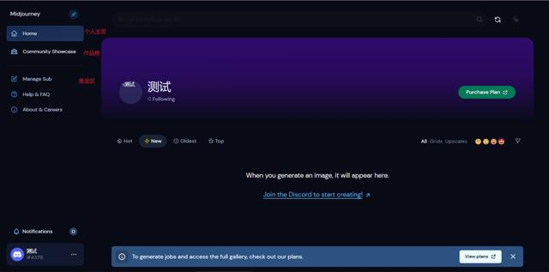
Midjourney入门
4. 完成登录，进入主页。

Slide 8
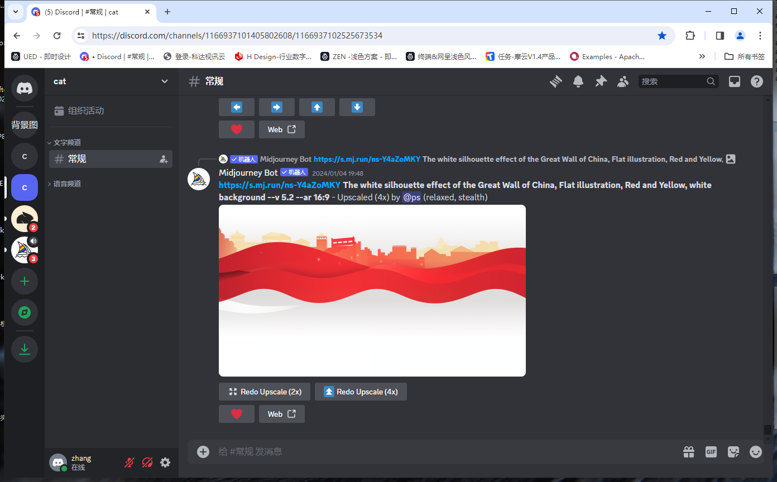
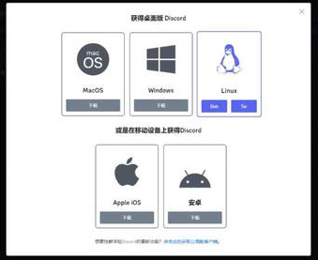
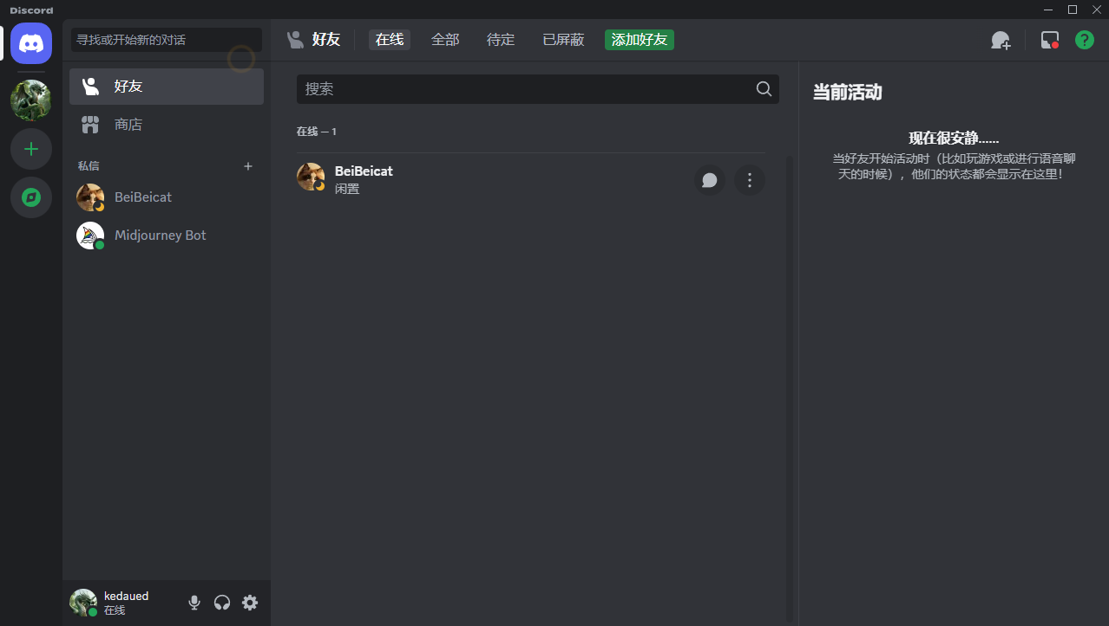
Midjourney入门-准备服务器
在注册账号后，我们需要为Midjourney准备服务器。
Discord支持网页版、客户端、App多端使用，可以根据自己情况使用。
网页版：https://discord.com/app
客户端下载：https://discord.com/download

Slide 9
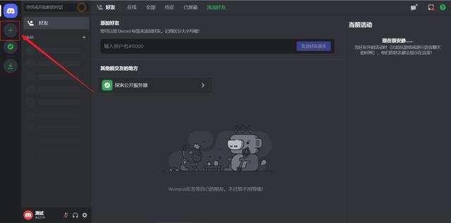
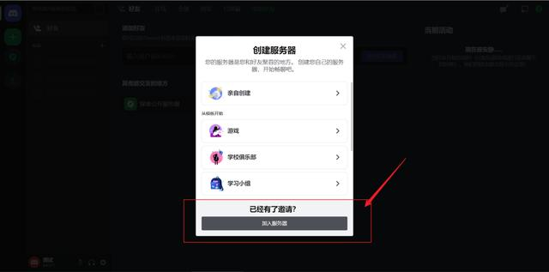
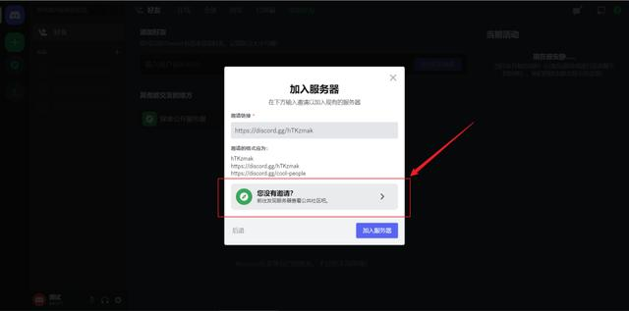
Midjourney入门-准备服务器
服务器准备
1. 将Midjourney服务器添加到Discord
1
2
3

Slide 10
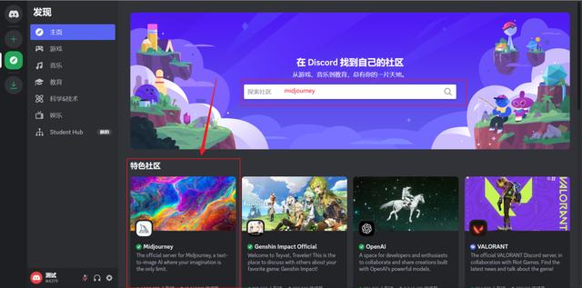
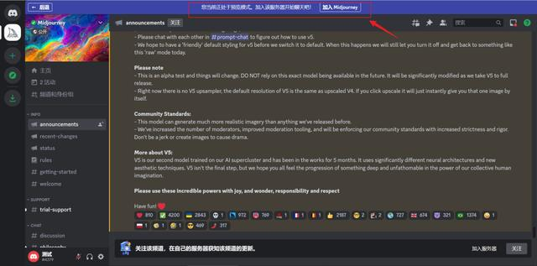
Midjourney入门-准备服务器
没有的话可以直接搜索 midjourney
如果提示需要验证，
按照提示操作即可

Slide 11
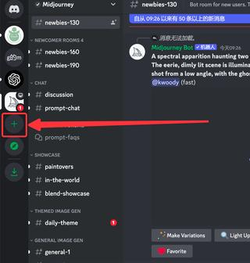
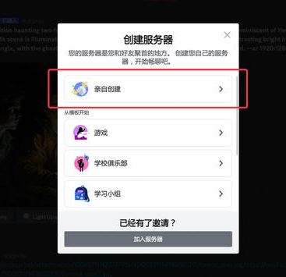
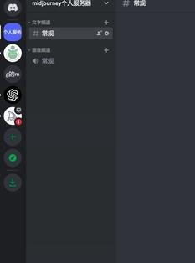
Midjourney入门-准备服务器
midjourney添加成功后就可以在一个聊天群和MJ机器人进行互动了，但是聊天群人会很多，有时候会把聊天刷掉。这时候就需要由群聊变为单聊，建立一个自己的聊天服务器，与MJ机器人进行1v1的对话。
在Discord左侧，点击加号按钮并按照提示操作。
2
3
1

Slide 12
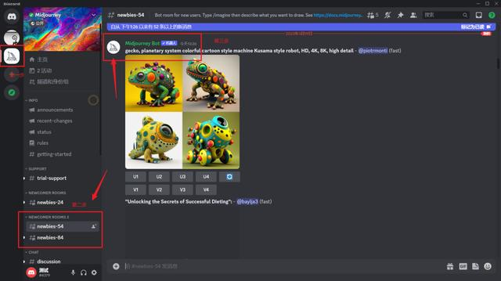
Midjourney入门-准备服务器
2.将midjourney bot添加到自己的服务器
点击logo先回到midjourney的服务，在任意群组里面找到带有logo的【midjourney Bot】机器人头像单击。

Slide 13
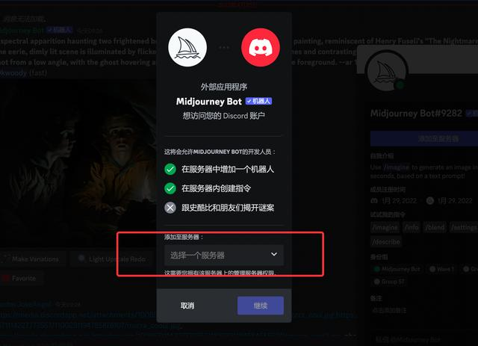
Midjourney入门-准备服务器
选择刚刚自己创建的服务器

Slide 14
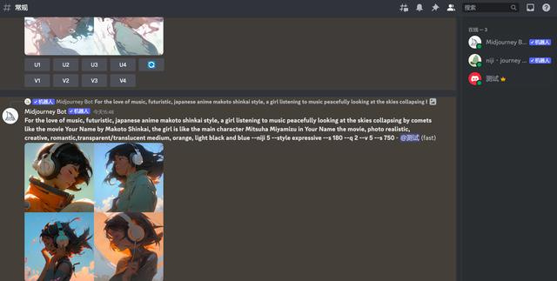
Midjourney入门-准备服务器
这样只有你和midjourney bot两个人的群聊频道就建成了，同样的方法还可以把niji机器人也放进来。
完成以上步骤后，我们已为Midjourney做好了服务器准备。

Slide 15
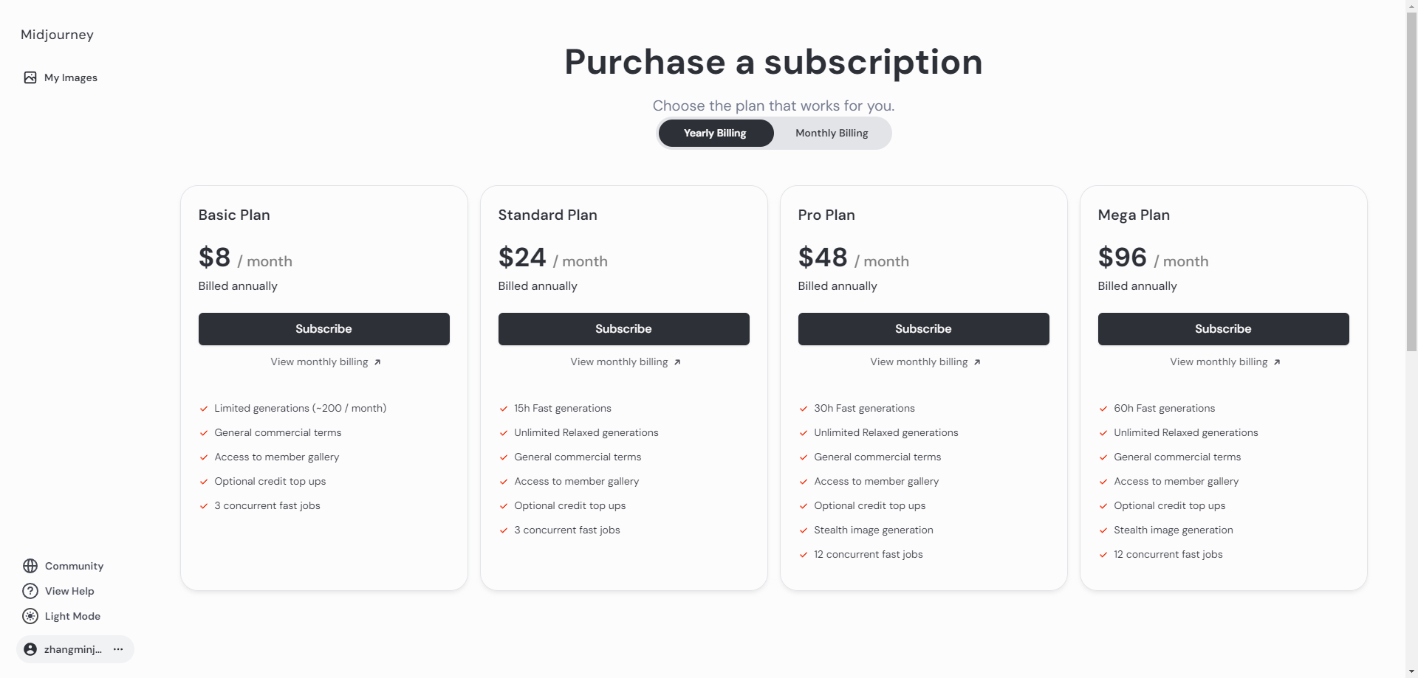

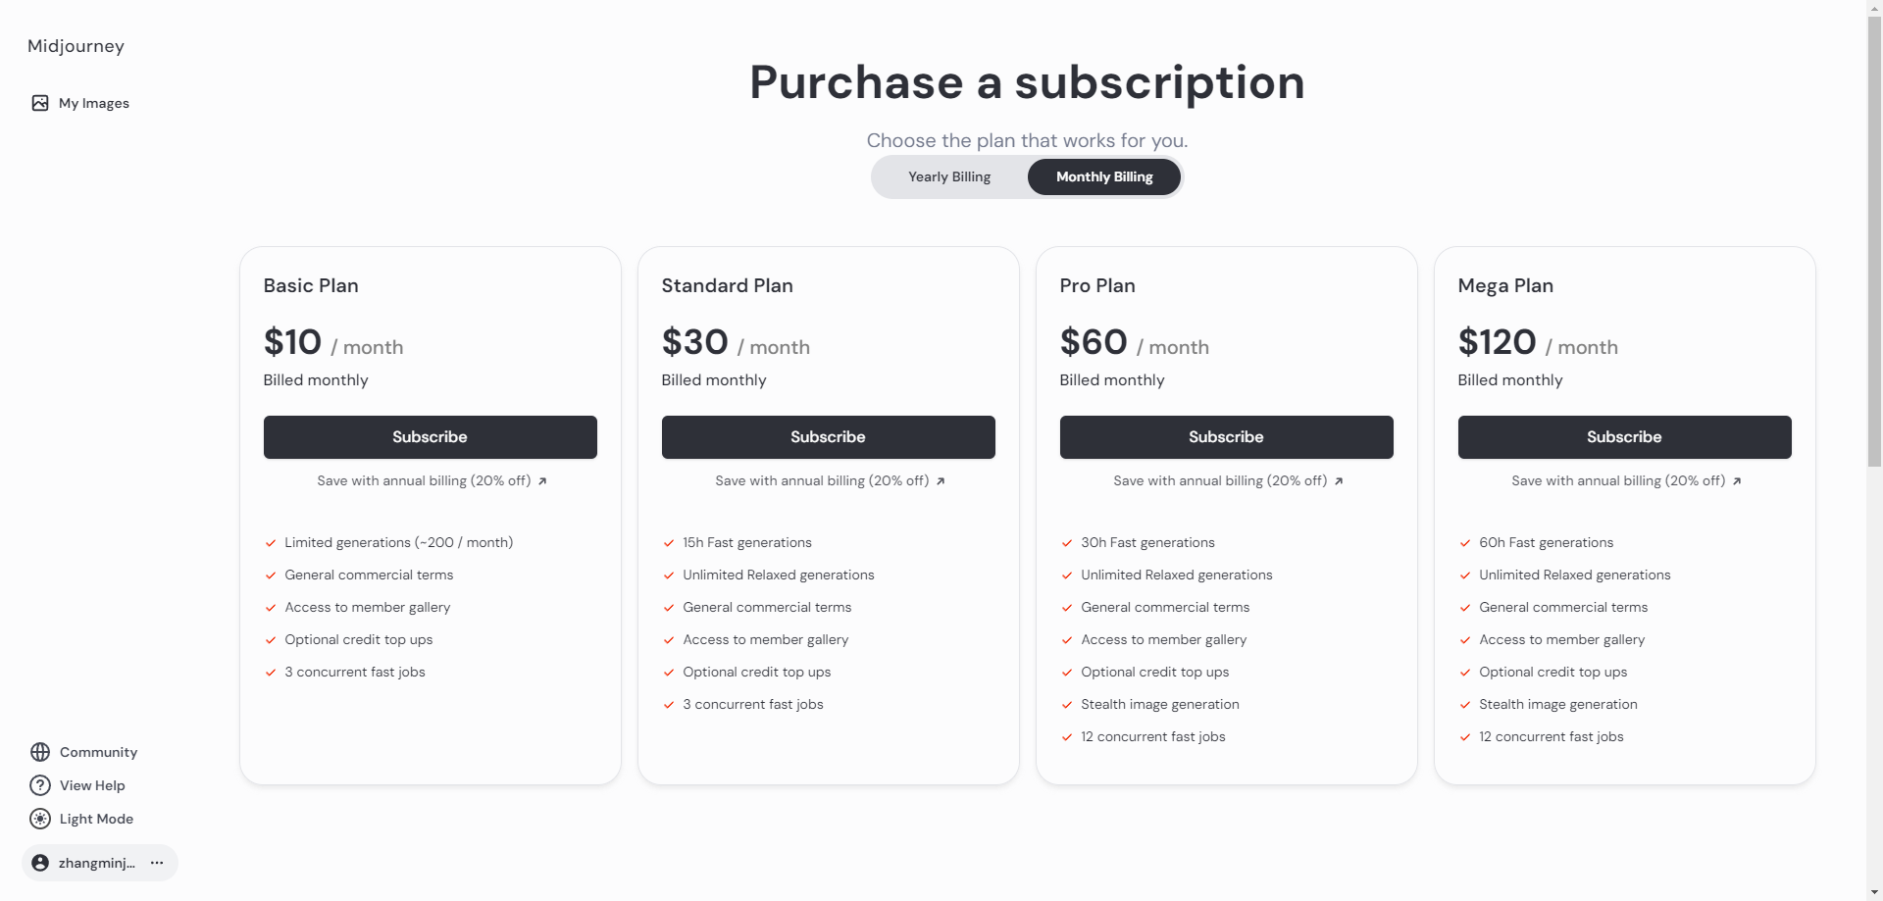
Midjourney入门-费用
Midjourney需要付费订阅才能使用，提供多种会员模式。
基础：每月10美元，年费为8美元/月。预计每月可以生成小于200张图像，生成速度缓慢。
标准：每月30美元，年费为24美元/月。除基础功能外，允许用户无限量生成图像，但生成速度较慢。
专业：每月60美元，年费为48美元/月。除上述功能外，提供了隐身模式，允许图库中保持图像的私密性。
也可以在淘宝上购买授权使用，价格相对官方价格低了一些。

Slide 16
① Model to use（使用的模型）
② RAW mode（原始模式）
③ Stylize low/medium/high（风格低/中/高）
④ Public/stealth mode（公共/隐身模式）
⑤ High/low variation mode（高/低变化模式）
⑥ Remix mode（混音模式）
⑦ Turbo/fast/relax mode（涡轮/快速/放松模式）
⑧ Sticky Style（重复样式）
Midjourney设置面板

Slide 17
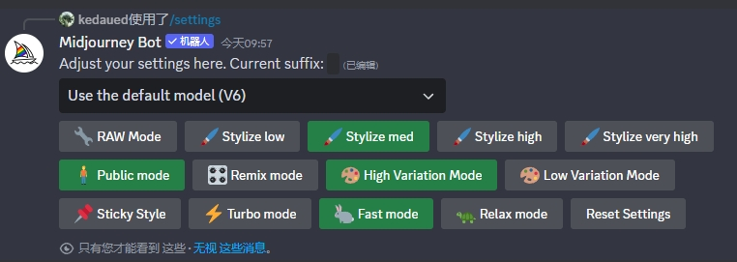
Midjourney设置面板
调整Midjourney设置可以更好的控住想要出的图，出的图效果也更好。
打开Midjourney 设置面板
在输入框内输入 /settings，按回车键，即可打开设置面板。

Slide 18
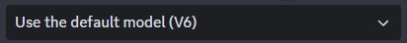
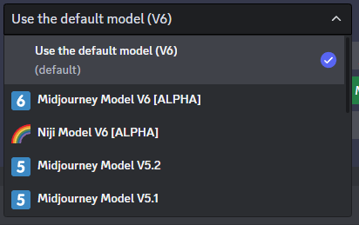
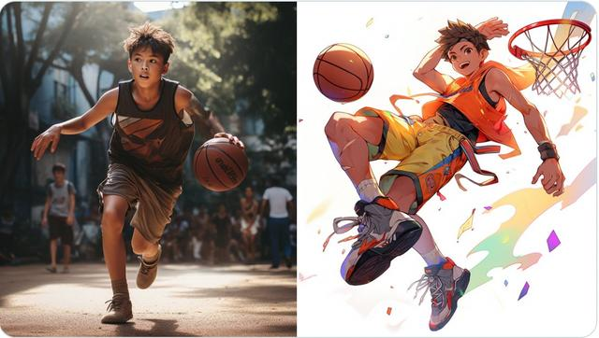
Midjourney设置面板
Model to use（使用的模型）
从下拉菜单中可以选择要使用的型号
使用相同的提示语测试不同的模型
提示语：a boy playing basketball
Midjourney v5.2
Niji V5

Slide 19
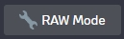
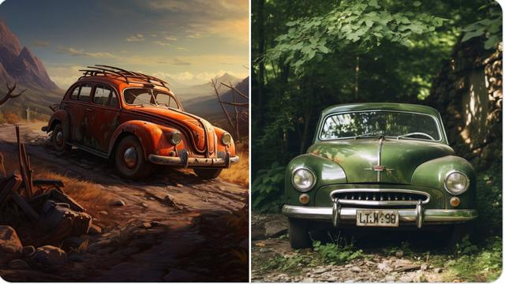
Midjourney设置面板
RAW mode（原始模式）开启后，生成的图像更现实。
关闭
开启

Slide 20
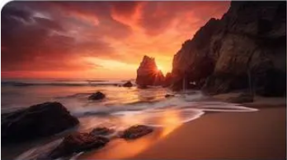
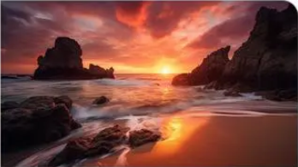


Midjourney设置面板
Stylize low/medium/high（风格低/中/高）— Stylize low （风格低）、Stylize med （风格中）、Stylize high（风格高）、Stylize very high （风格非常高）
使用相同的提示语测试不同的模型
提示语：日落的海滩
Stylize low
Stylize med
Stylize high
Stylize very high

Slide 21
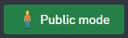
Midjourney设置面板
Public/stealth mode（公共/隐身模式）
公共模式默认开启，其他人可以看到您在Midjourney画廊中产生的所有图像。
可以更改为“stealth mode”.（隐身模式）来保护隐私。但是，只有购买$ 60/月的Pro计划时，才有这个模式。

Slide 22
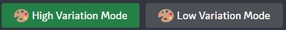
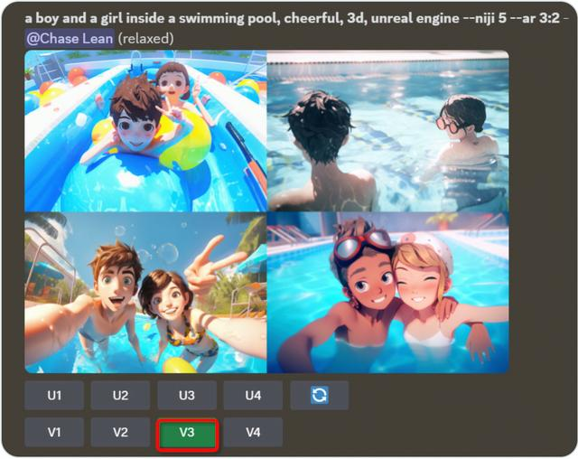
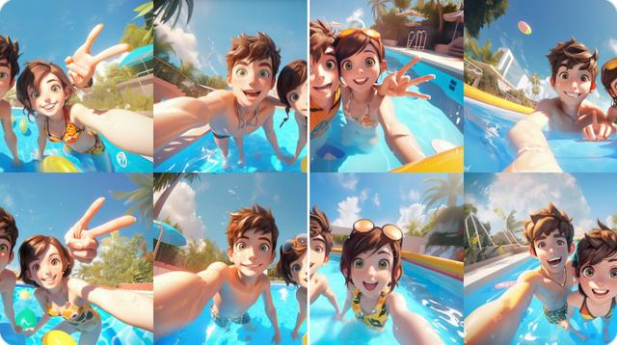
Midjourney设置面板
High/low variation mode（高/低变化模式）
High variation mode （高变化模式）、low variation mode （低变化模式）
此模式用于控制“ V1，V2，V3，V4”时的变化与原始图像的不同点。以V3为例：
low variation mode
High variation mode

Slide 23

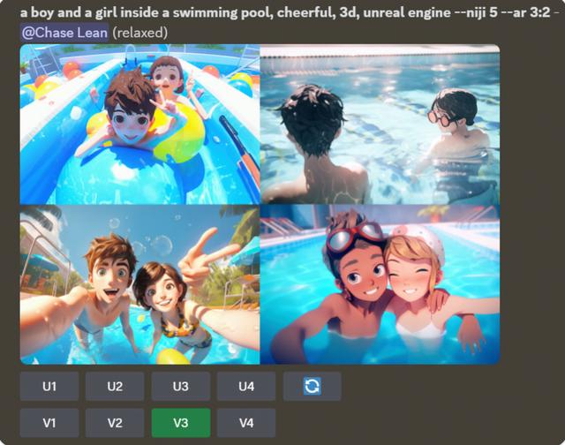
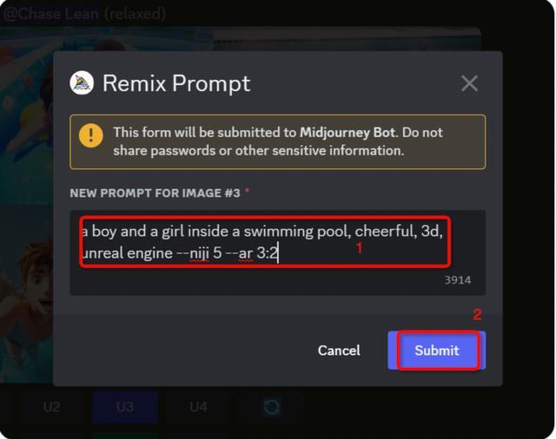
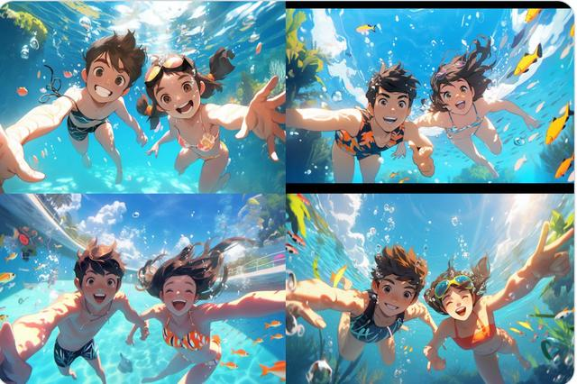
Midjourney设置面板
Remix mode（混音模式）开启后，可以在变化时更改提示语。
① 开启模式
② 点击“V3”，选择图3进行变化。
③在弹窗的输入框中修改提示语
例如，增加些珊瑚和潜水
Prompt: a boy and a girl diving underwater, colorful corals（一个男孩和一个女孩潜水在水下，五颜六色的珊瑚）
④ 完成

Slide 24
Midjourney设置面板
Turbo/fast/relax mode（涡轮/快速/放松模式）Midjourney生成图像的速度
relax 放松：产生图像缓慢。通常需要克金才可以加快速度
fast 快速：默认模式
Turbo 涡轮：此模式以2倍的成本生成超快的图像

Slide 25
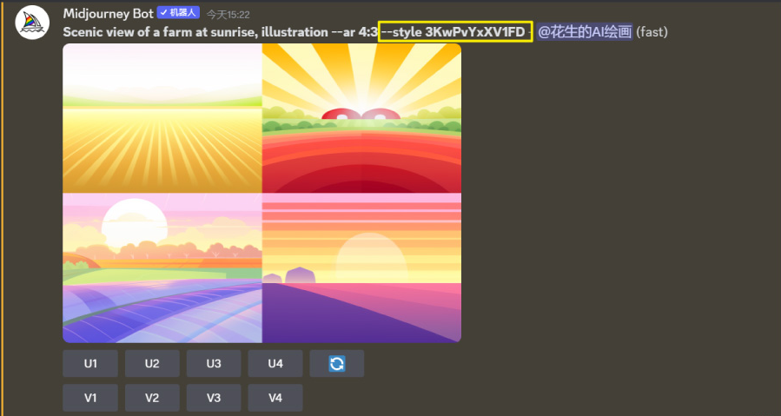
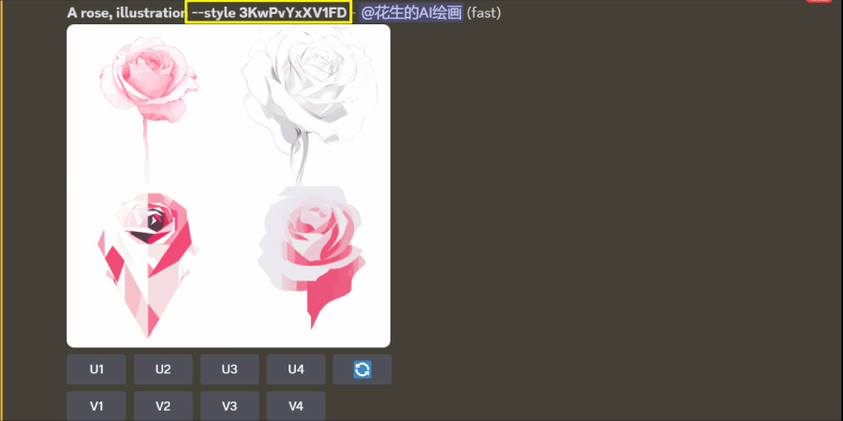
Midjourney设置面板
Sticky Style（重复样式）
开启后，可以将最后使用的提示词中的 --style 参数固定下来，之后写的提示词中即使没有 --style 参数，系统也会自动加上。更换新的风格代码后，之后的提示词也会自动复制这个新的代码。
① 开启模式
② 输入带有风格代码的提示词，Scenic view of a farm at sunrise, illustration --ar 4:3 –style 3KwPvYxXV1FD
③ 输入不带风格代码的提示词，“A rose, illustration”，发送后系统会自动加上 –style 3KwPvYxXV1FD ，生成相似风格的图像。

Slide 26
① 基础操作
② 文生图
③ 图生图
④ 图生文-文生图
Midjourney基础操作

Slide 27
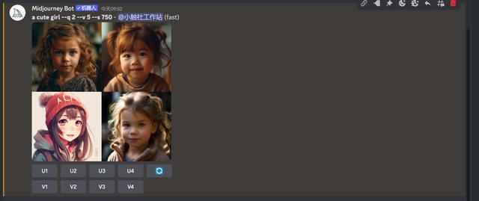
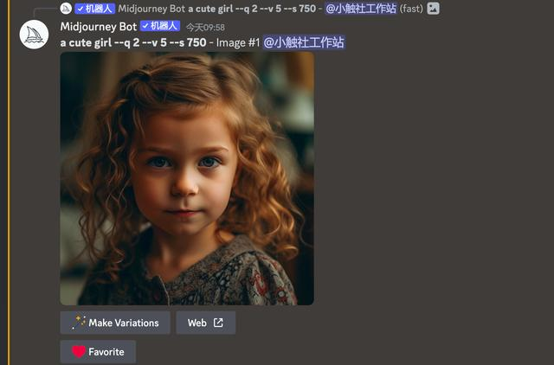
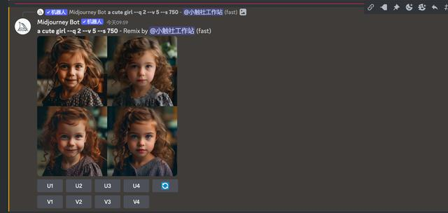
Midjourney基础操作-基础操作
U/V
U代表生成大图，点击后将所选的图加入细节生成单张大图。
V代表参考重构，点击以所选图的风格、样式、构图，再生成4张类似的图。

Slide 28
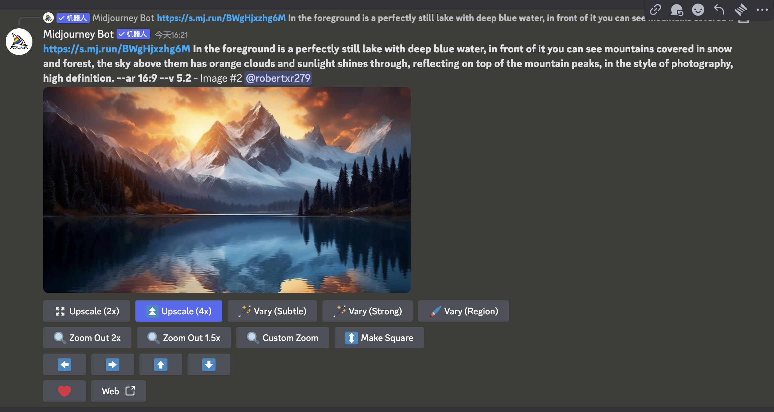
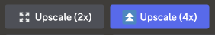


Midjourney基础操作-基础操作
对已生成的图片进行无损的AI智能放大,提高图像的清晰度和分辨率。
2倍分辨率
4倍分辨率
创建生成图像的强烈或微妙变化，或者指定区域修改、变化。
变化（强烈）
变化（细微）
变化（区域）
相当于把镜头拉远，图片捕捉到的范围更大，智能填充边角细节。
放大2倍
放大1.5倍
自定义放大调整
扩展为1:1的图片
延选定方向扩展图像，而不更改原始图像内容。

Slide 29
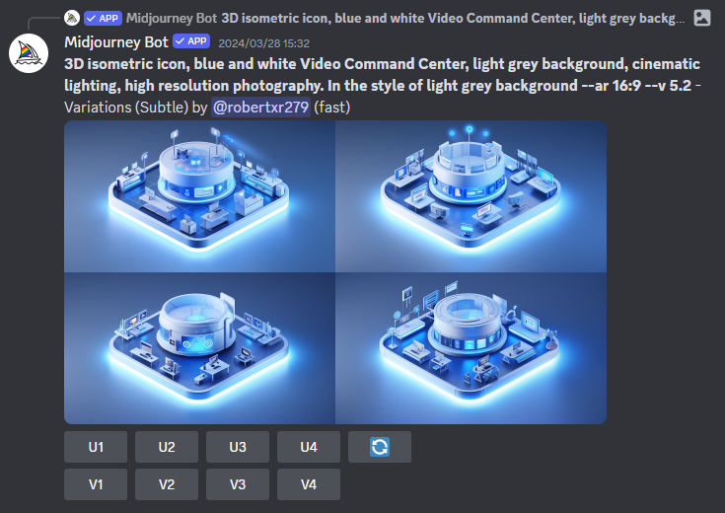
Midjourney基础操作-文生图
基本句式
关键词描述+官方指令
英语不好的没关系，不需要语法，只要准确的单词描述。目前版本也支持中文，可以进行尝试。
关键词之间用【,】隔开
官方指令之间用【空格】隔开
例子
3D isometric icon, blue and white Video Command Center, light grey background, cinematic lighting, high resolution photography. In the style of light grey background --ar 16:9 --v 5.2

Slide 30

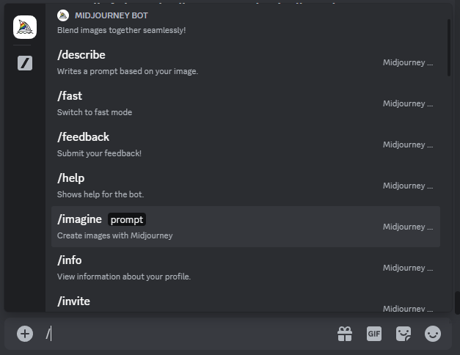
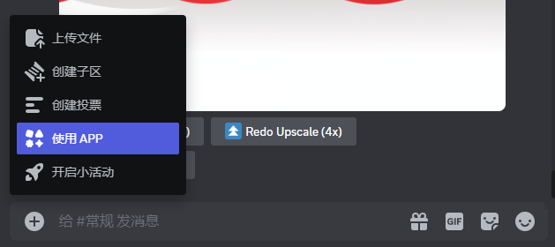
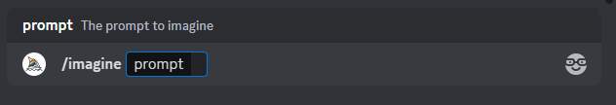
Midjourney基础操作-文生图
选择命令-点开菜单
1
2
3

Slide 31

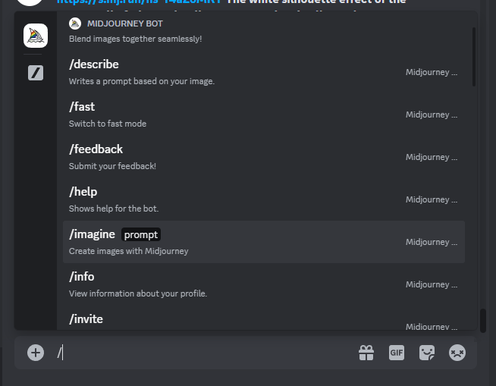


Midjourney基础操作-文生图
选择命令-输入字符触发菜单

Slide 32
Midjourney基础操作-官方指令简介
说明 | 关键词 | 解释
图片比例 | --ar 3:4 或者--aspect 3:4 | 必须用整数,不能出现小数点(如1:1.5)
图片尺寸 | --size 500 | 尺寸500×500px
多样化 | --c 88 或者--chaos 88 | 生成结果差异性更大(0-100)
否定关键词 | --no plants | (no+空格+关键词)，屏蔽不需要的东西
渲染细节 | --q 0.5 或者--quality 0.5 | (0.25/0.5/1/2)，不用多说，越高越精细
影响权重 | --iw 0.2 | 参考图影响画面的程度，前提是以一张图作为参考来生成新图
种子 | --seed 152 或者--sameseed 152 | (0-4294967295)，如果想让生成图应用之前生成的图的效果即可加上之前图的种子编号，这样生成的新图就会跟之前很相似。
提前停止渲染 | --stop 52 | (10-100)即渲染到百分之多少就不渲染了
艺术性 | --s 152 或者--stylize 152 | (0-1000)数值越高生成结果越具有艺术性，但会跟自己输入的关键词越不匹配，反之亦然。 *这个有时候会报错，因为版本不兼容，出错删掉就行了。

Slide 33
Midjourney基础操作-官方指令简介
说明 | 关键词 | 解释
创新性 | --test –creative 或者--remaster | 使画面更有创造性，惊喜和创新 *--creative不能单独使用，必须前面加-test/test p也可以直接用-remaster来代替它们的效果是一样的
平铺 | --tile | 生成纹理，拼贴类的图像
模型版本 | --v 4 或者--version 4 | (1/2/3/4)其实就是用哪个版本的ai的模型库来生成，默认是最新的
相对权重 | :: | 例①:pig::2 dog 解释:pig是dog权重的2倍 例2:sky: red:.-.5解释:去除sky中的red。为负数时可以当否定关键词使用(同--no) *注意所有权重相加必须为正数!

Slide 34



Midjourney基础操作-图生图
上传参考图，以图喂图，以图生图。
方法一：将图片拖入输入框，完成上传。
1-1
2-1
1-2
2-2
方法二：触发菜单，选择“上传文件”，在打开的窗口中选择所需上传的图片。

Slide 35



Midjourney基础操作-图生图
点击已上传的图片，在图片预览上鼠标右击打开菜单，选择“复制图片地址”，在关键词最前面粘贴图片地址。
3
1
2

Slide 36




Midjourney基础操作-图生图
融合图，使用【/blend】命令，上传两张图进行融合。
1
2
3

Slide 37



Midjourney基础操作-图生文-文生图
以图生成关键词，再使用关键词生成图。
使用【/describe】命令，上传的图片。
1
2

Slide 38





Midjourney基础操作-图生文-文生图
上传图片后生成关键词，使用关键词生成图片。

Slide 39
Midjourney作品展示

Slide 40




Midjourney作品展示

Slide 41




Midjourney作品展示

Slide 42




Midjourney作品展示

Slide 43




Midjourney作品展示

Slide 44
THANKS.
2024.5

Slide 45
Midjourney基础操作-官方指令简介
说明 | 关键词 | 解释
图片比例 | --ar 3:4 或者--aspect 3:4 | 必须用整数,不能出现小数点(如1:1.5)
图片尺寸 | --size 500 | 尺寸500×500px
多样化 | --c 88 或者--chaos 88 | 生成结果差异性更大(0-100)
否定关键词 | --no plants | (no+空格+关键词)，屏蔽不需要的东西
渲染细节 | --9 .5 或者--quality .5 | (0.25/0.5/1/2)，不用多说，越高越精细
影响权重 | --iw 0.2 | 参考图影响画面的程度，前提是以一张图作为参考来生成新图
种子 | --seed 152 或者--sameseed 152 | (0-4294967295)，如果想让生成图应用之前生成的图的效果即可加上之前图的种子编号，这样生成的新图就会跟之前很相似。
提前停止渲染 | --stop 52 | (10-100)即渲染到百分之多少就不渲染了
艺术性 | --s 152 或者--stylize 152 | (0-1000)数值越高生成结果越具有艺术性，但会跟自己输入的关键词越不匹配，反之亦然。 *这个有时候会报错，因为版本不兼容，出错删掉就行了。
创新性 | --test –creative 或者--remaster | 使画面更有创造性，惊喜和创新 *--creative不能单独使用，必须前面加-test/test p也可以直接用-remaster来代替它们的效果是一样的
平铺 | --tile | 生成纹理，拼贴类的图像
模型版本 | --v 4 或者--version 4 | (1/2/3/4)其实就是用哪个版本的ai的模型库来生成，默认是最新的
相对权重 | :: | 例①:pig::2 dog 解释:pig是dog权重的2倍 例2:sky: red:.-.5解释:去除sky中的red。为负数时可以当否定关键词使用(同--no) *注意所有权重相加必须为正数!

